Slide 1

El Señor mi Dios levantará a un vidente
Traducción de José Smith — Génesis 50
Fortalecer nuestro testimonio de que José Smith fue llamado por Dios como profeta de la Restauración.

Slide 2


Libertadores del Señor
Dios levanta libertadores para ayudar a Su pueblo. A lo largo de la historia, el Señor ha llamado a personas valientes para liberar a Su pueblo de diversas formas de cautiverio.
José de Egipto
Moisés
Salvó a su familia de la hambruna y preservó el linaje de Abraham.
Liberó a Israel de la esclavitud física en Egipto.
José Smith
Jesucristo
Restauró el Evangelio pleno y sacó a luz las verdades eternas.
Nuestro Libertador eterno que nos redime del pecado y la muerte.
Preguntas para reflexionar: ¿De qué manera cada uno ayudó a liberar al pueblo del Señor? ¿De qué manera los profetas de hoy en día ayudan a liberar al pueblo de Dios?

Slide 3
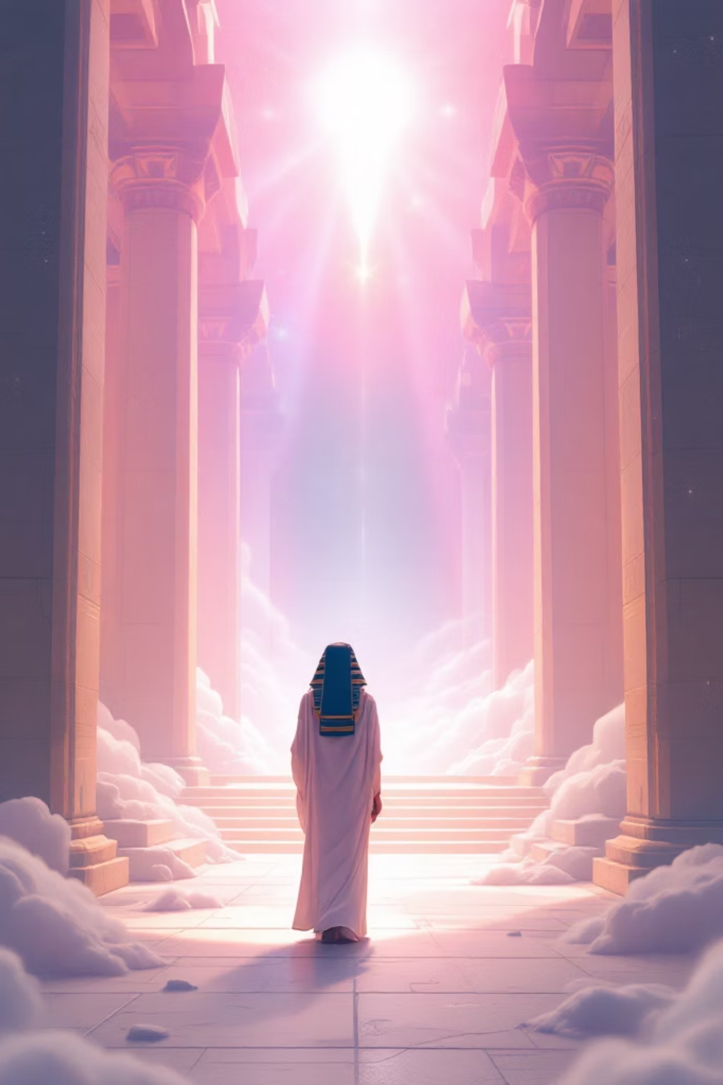


Una profecía antigua
José de Egipto profetiza sobre el futuro
Al final de su vida, José de Egipto profetizó que Dios levantaría dos grandes profetas para bendecir a Su pueblo en diferentes épocas.
Moisés
Liberaría a Israel de la esclavitud física en Egipto, sacándolos con poder y maravillas.
José Smith
Ayudaría a liberar al mundo de la oscuridad espiritual restaurando el Evangelio pleno.
"Y el Señor mi Dios levantará a un vidente... y hará grandes cosas por el pueblo de mi hermano Jacob."
— Traducción de José Smith, Génesis 50:31

Slide 4


Reflexión personal
Piensa por un momento
¿Qué ideas o sentimientos te vienen a la mente cuando piensas en José Smith?
Considera lo siguiente
¿Qué aprendemos y entendemos al saber que José Smith fue un profeta?
✨ Recuerda: El Espíritu Santo puede confirmar en nuestra mente y corazón que lo que estamos aprendiendo es verdadero.

Slide 5
Profecías sobre José Smith
TJS Génesis 50:26–33
José de Egipto profetizó detalles específicos sobre el profeta que vendría en los últimos días. Estas profecías revelan el propósito y la obra de José Smith.
01
02
03
Será altamente estimado
Llevará al conocimiento de los convenios
Le daré poder para llevar mi palabra
Será honrado y respetado por las generaciones futuras.
Revelará los convenios sagrados de Dios con Su pueblo.
Recibirá autoridad divina para proclamar las verdades eternas.
04
05
De la debilidad será hecho fuerte
Los que traten de destruirlo serán confundidos
Será fortalecido por el poder de Dios para cumplir Su obra.
Sus enemigos no prevalecerán contra el poder del Señor.

Slide 6

El cumplimiento de las profecías
"Por sus frutos los conoceréis."
— Mateo 7:20
Podemos reconocer a los profetas verdaderos por los frutos de su obra. Las profecías sobre José Smith se han cumplido de manera maravillosa.
Libro de Mormón
Sacerdocio restaurado
Tradujo el registro sagrado que contiene el Evangelio de Jesucristo en plenitud.
Recibió el poder de Dios para organizar la Iglesia y conferir autoridad.
Ordenanzas y convenios
La Iglesia organizada
Restauró las ordenanzas esenciales para nuestra salvación eterna.
Estableció la Iglesia restaurada de Jesucristo en los últimos días.
✨ Verdad importante: El Señor escogió y preparó a José Smith para sacar a luz el Libro de Mormón y restaurar el Evangelio.

Slide 7

El Libro de Mormón
Un fruto glorioso de la Restauración
El Libro de Mormón es la prueba más poderosa de que José Smith fue un profeta. Esta obra milagrosa ha cambiado millones de vidas al llevarlas más cerca de Jesucristo.
Nos acerca a Jesucristo
Fortalece nuestra fe
Enseña sobre el Salvador con claridad y poder incomparables.
Confirma las verdades del Evangelio y el llamamiento de José Smith.
Revela el plan de Dios
Explica el propósito de nuestra vida y nuestro destino eterno.
💬 Pregunta para reflexionar: ¿Cómo ha bendecido tu vida el Libro de Mormón?

Slide 8

Un desafío para los jóvenes
El desafío del élder Andersen
El élder Neil L. Andersen extendió un desafío concreto a la juventud:
"Obtengan un testimonio personal del profeta José Smith."
La promesa de Moroni
Al obtener este testimonio, ayudamos a cumplir las palabras proféticas de Moroni de que se hablaría bien del Profeta.

Slide 9
Cómo obtener un testimonio
El élder Andersen ofreció dos maneras específicas para fortalecer nuestro testimonio del profeta José Smith:
Segundo
Primero
Lean el testimonio del profeta José Smith en la Perla de Gran Precio. Léanlo con frecuencia.
Busquen pasajes en el Libro de Mormón que sepan que son verdaderos y compártanlos con su familia y amigos.
✏️ Actividad: Elige una de estas dos ideas y escribe o dibuja algo que fortalezca tu testimonio.

Slide 10

Testimonio
Preguntas para recordar
¿Qué aprendiste hoy sobre José Smith?
¿Cómo fortalece esto tu testimonio de Jesucristo?
✨ Mensaje final: Dios llama profetas para guiarnos. Y cada uno de nosotros puede recibir un testimonio personal de que José Smith fue un profeta de Dios.
Invita al Espíritu a confirmar esta verdad en tu corazón.

